Slide 1
Разработка “умного” браслета для борьбы с курением
Департамент образования и науки города Москвы Государственное автономное профессиональное образовательное учреждение города Москвы «Колледж предпринимательства» №11
Выполнил студент группы
КСиК-41:
Дьяченко Серафим Максимович
Дипломный руководитель:
Воронин В. С.

Slide 2
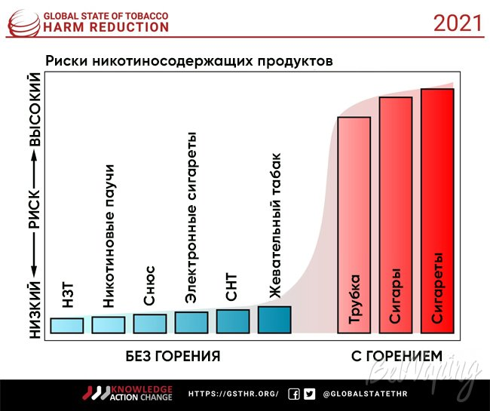

Проблема
Проблема отсутствия постоянной мотивации отказа от курения у людей,
решивших избавиться от этой вредной привычки.
Риски курения

Slide 3
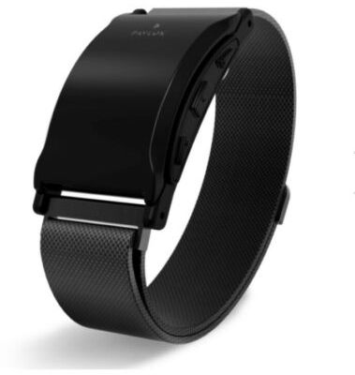
Цель дипломной работы
Целью дипломной работы является разработка устройства «умный браслет от курения» и алгоритма публикации данных в интернете для исследования нового способа помощи курящим в борьбе с их привычкой.
_________________________________________________Способ базируется на создании тренда в социальных сетях на отказ от курения. Устройство «умный браслет» подсчитывает количество дней, которое человек не курил и публикует прогресс – сколько дней человек держится без курения.
В дальнейшем возможно развитие проекта до аналитики групп людей и формирования коллективного рейтинга.

Slide 4
Задачи
Анализ предметной области
Составление описания требований к устройству
Сравнительный анализ с аналогами на рынке
Проектирование устройства
Выбор компонентов для сборки тестового стенда
Выбор применимых технологий и инструментария
Экономическое обоснование
Реализовать тестовое устройство
Написание программного кода для тестового устройства
Анализ и работа с полученными данными
Подбор оптимального алгоритма для обучения модели
Обучение модели
Написание API
Развертывание приложения на сервере
Разработка и составление документации к проекту
Описание техники безопасности

Slide 5

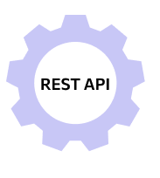

Описание проекта устройства
Браслет
эл
MIO датчик
Датчик дыма
дым

Slide 6
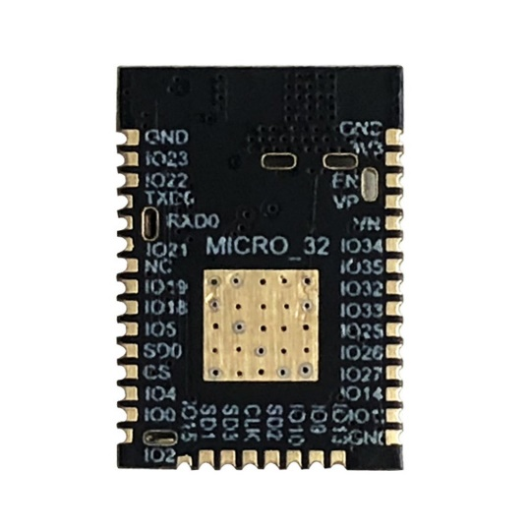
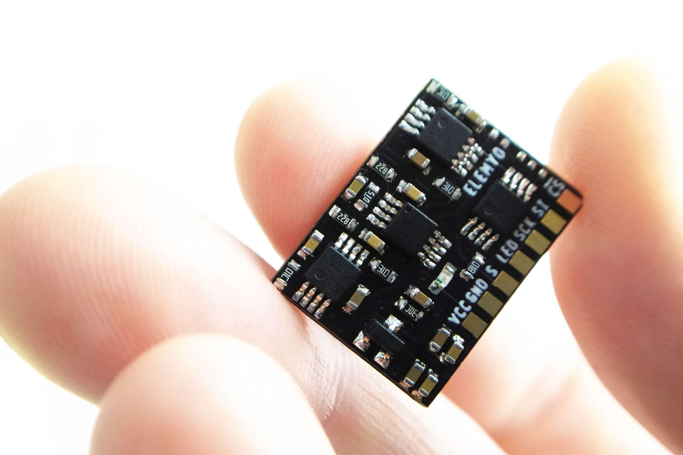
Выбор комплектующих
Esp 32
MH –BPS102
MQ-2
Наличие встроенного модуля Wi-Fi
Высокая чистота микроконтроллера
Низкая стоимость
Встроенный фильтр
Сухой контакт с кожей
Малый размер
Нужный диапазон газов
Низкая цена

Slide 7
Выбор mio датчика
Название | Усиление | Диапазон напряжения питания | Размер | Диапазон пропускаемых частот | Цена
датчик EMG | - | + -9 V Двойной источник питания, минимальный +-3,5 V | 25x26x10 мм | - | 1981р
MH-BPS101 | - | 3.3 – 5.5 V. | 6.8х32.1х3.0мм | 8 – 200 Гц. | 1600р
MH-BPS102 | Базовый коэффициент усиления равен 500 V/V, может быть увеличен от ⨯1 до ⨯32 раз. | 3.3 – 5.5 V. | 19.1х14.9х3.0 ± 0.2 мм | 8 – 200 Гц | 1900р

Slide 8
Выбор микроконтроллера
Название | Производительность | Энергопотребление | Цена
Arduino nano | Частота: 16 МГц | 24 мА в полном сне 5 мА | 250р
Stm32F1 | 72 MHz | 29.5 6.4 при всей включенной/ выключенной периферии, есть режимы пониженного энергопотребления | 200р
ESP 32 micro | 160 или 240 МГц | 260 мА, в спящем режиме – 10 мА | 650р
Stm32F4 | 168 МГц и низкоскоростной 42 МГц | 44мА | 5000р

Slide 9
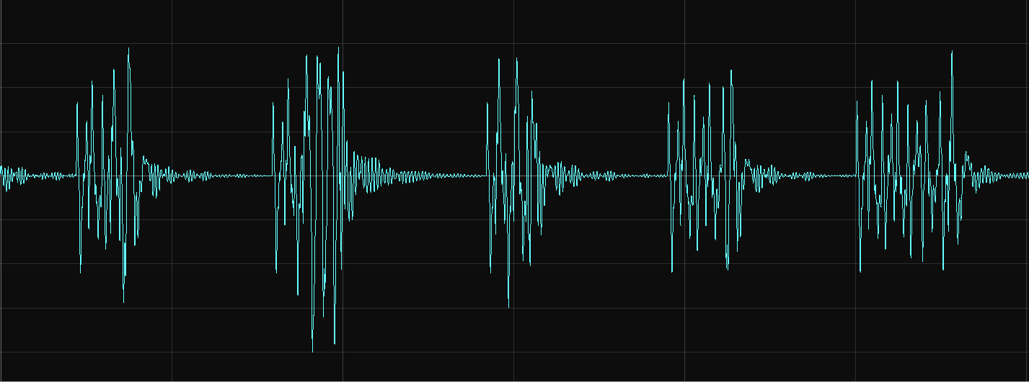
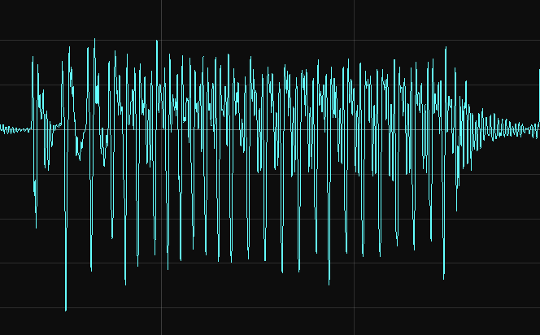
Электромиограмма
Электромиограмма обычного положения руки
Элекромиограмма при напряженных пальцах

Slide 10
Модель Машинного Обучения
Название | Аккуратность
Логистическая регрессия | 0.7692307692307693
Линейный дискриминантный анализ | 0.7307692307692307
K-Ближайшие Соседи | 0.5
Наивный Байес | 0.9615384615384616
Деревья решений | 0.7692307692307693
Аккуратность это точность предсказания, 1 = 100%

Slide 11
Обзор серверной части
http endpoints
Регистрация:
создание пользователя и
публикация записи на стене
о начале отказа от курения
База данных
Планировщик задач
Анализ mio активности:
Предсказание модели машинного
обучения о классе денных и
создание записи
Анализ собранной статистики за день
и обновление статуса на её основе

Slide 12
Приближенные аналоги
Наименование | Браслет для борьбы с курением | Браслет PAVLOK
Автоматическое детектирование | да | нет
Имеет социальное воздействие | да | нет
Удобно носить с собой | Да, браслет | Да, браслет
Заряд | Да, на целый день | Да, на целый день
Высокие технологии | Да, машинное обучение | Нет

Slide 13
Экономическое обоснование
Наименование | Цена
Электроника | 2930р
Аренда сервера | 300р/месяц
Материал для корпуса | 458р
Итог: 3388 без учета стоимости аренды сервера

Slide 14
Заключение
Проанализирована и изучена возможность применения электромиографических датчиков для определения момента курения
Обучена модель машинного обучения
Написана серверная часть проекта
Написано программное обеспечение для устройства

Slide 15
СПАСИБО ЗА ВНИМАНИЕ
Спасибо за внимание

